Slide 1


SHOWCASE
Recursos do PowerPoint
Uma demonstração de tudo que dá pra fazer — sem macros
Gerado por Claude · 2026
Notes:
Slide de abertura. Use o fundo em gradiente e o espaçamento de caracteres no rótulo SHOWCASE como exemplos de tipografia.

Slide 2







O que esta apresentação demonstra
Formas & Sombras
Gráficos nativos
Tabelas
Retângulos, ovais, linhas, transparência
Coluna, linha, pizza, rosca, radar, dispersão
Células mescladas, cabeçalhos coloridos
Imagens
Texto rico
Hyperlinks & Notas
Recorte circular, rotação, gradientes
Negrito, itálico, listas, numeração
Links e anotações do apresentador
Notes:
Agenda em cards. Cada card combina forma arredondada, sombra, círculo de cor e ícone.

Slide 3
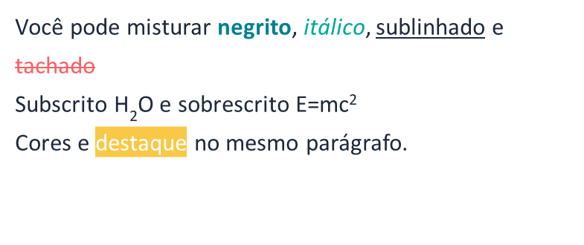
Formatação de texto rico
Lista com marcadores
Primeiro item
Segundo item
  Subitem aninhado
Terceiro item
Lista numerada
Passo um
Passo dois
Passo três
Notes:
Demonstra negrito, itálico, sublinhado, tachado, sub/sobrescrito, realce, listas e numeração.

Slide 4
Formas, linhas e transparência
Retângulo
Arredondado
Oval
Triângulo
Chevron
Pizza
Linha sólida
Tracejada
Pontilhada com seta
Transparência sobreposta
Notes:
Galeria de formas: retângulo, arredondado, oval, triângulo, chevron, pizza; transparência e estilos de linha.

Slide 5
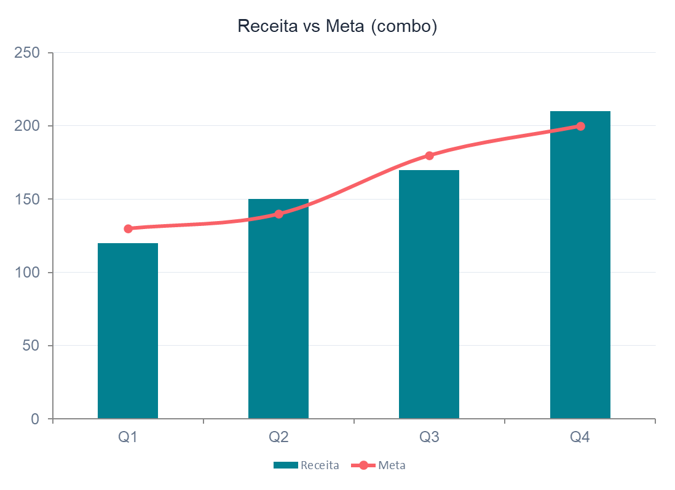
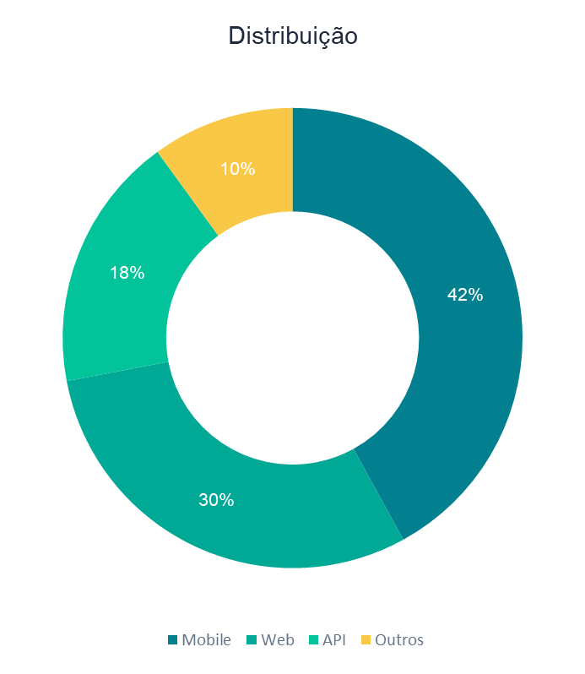
Gráficos nativos e editáveis
Notes:
Gráfico combo (coluna + linha) e rosca. Permanecem editáveis no PowerPoint.

Slide 6
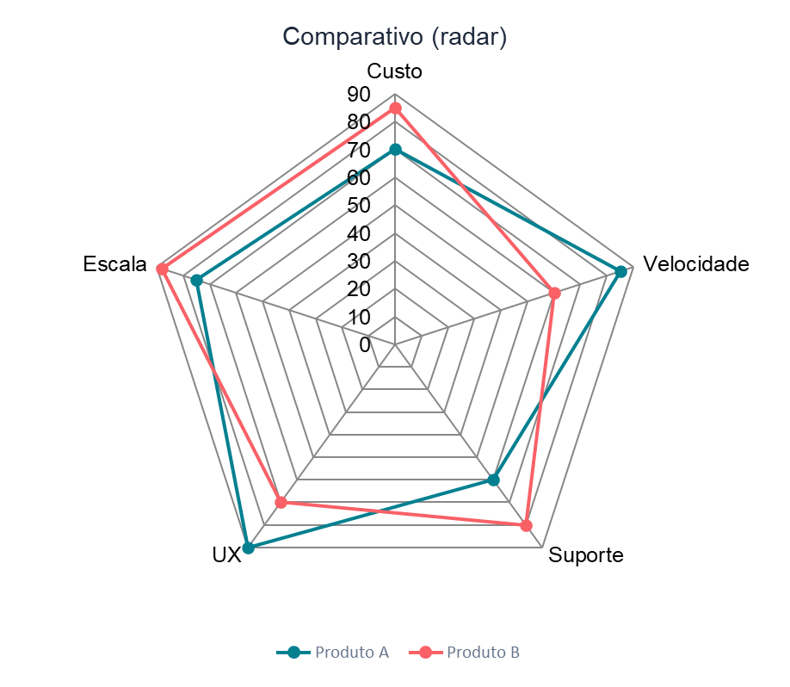
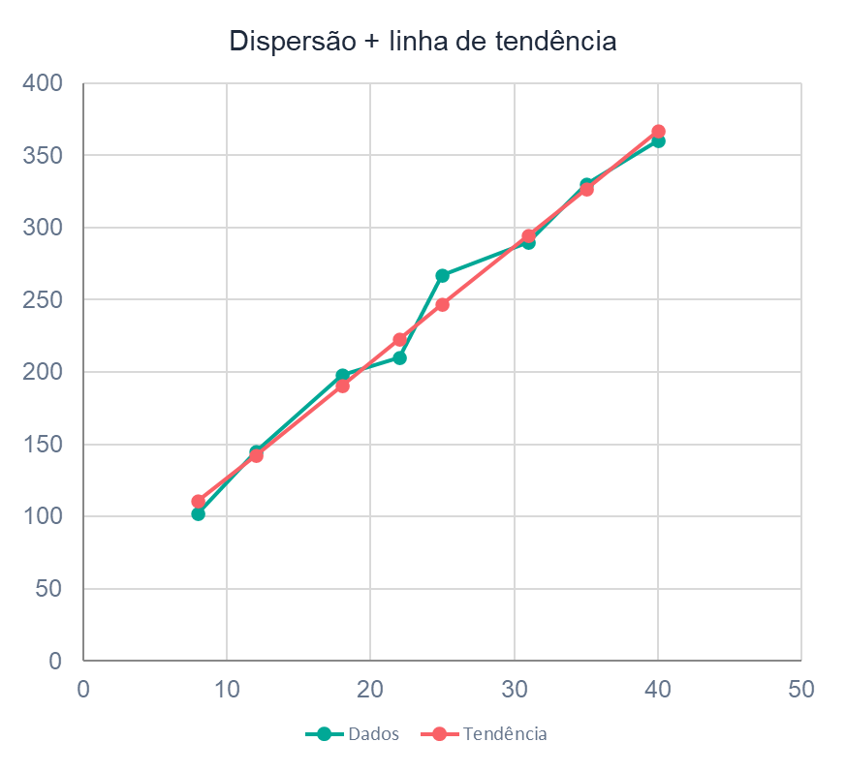
Radar e dispersão com tendência
Notes:
Radar com duas séries e dispersão com linha de tendência calculada por regressão linear.

Slide 7
Tabelas com células mescladas
Plano de assinatura
Plano | Preço | Usuários | Suporte
Free | R$ 0 | 1 | Comunidade
Pro | R$ 49 | 5 | E-mail
Team | R$ 149 | 20 | Prioritário
Enterprise | Sob consulta |  | Dedicado
Cabeçalho colorido · linha mesclada no topo · célula mesclada na linha Enterprise
Notes:
Tabela com cabeçalho colorido, título mesclado em 4 colunas e célula mesclada.

Slide 8




Imagens: recorte, rotação e links
Recorte circular
Rotação 20°
Transparência 45%
Espelhado
Texto com hyperlink: abrir anthropic.com
Notes:
Imagens com recorte circular, rotação, transparência e espelhamento; além de um hyperlink em texto.

Slide 9





Destaques numéricos
98%
3.4x
120+
0
satisfação
mais rápido
países
macros usados
“A melhor apresentação é a que não precisa de macros para impressionar.”
Notes:
Quatro callouts de estatística com ícones e um bloco de citação destacado.

Slide 10
Fluxo de processo
Planejar
Construir
Revisar
Entregar
Definir escopo e paleta
Montar slides e recursos
QA visual e de conteúdo
Exportar o .pptx final
1
2
3
4
Notes:
Fluxo em pentágonos (setas de processo) com círculos numerados abaixo.

Slide 11

Comparação lado a lado
Sem macros ✓
Com macros ✗
Abre em qualquer lugar
✕
Bloqueado por padrão
Sem alertas de segurança
✕
Avisos de segurança
Totalmente editável
✕
Requer habilitar conteúdo
Compatível com web e mobile
✕
Não roda no PowerPoint web
Notes:
Comparação pros/cons em duas colunas tonalizadas.

Slide 12

Obrigado!
12 slides · formas, gráficos, tabelas, imagens, listas, links e notas do apresentador
Dica: abra as notas do apresentador em cada slide.
Notes:
Slide de encerramento. Lembre o público de que tudo foi feito sem nenhuma macro.

